Slide 1
Valor esperado y varianza de una variable aleatoria discreta
Paul Ramírez De la Cruz
V2.6 2021 03 31

Slide 2
valor esperado y la varianza de una variable aleatoria discreta

Slide 3
Valor Esperado y Varianza de una Variable Aleatoria Discreta
Si X es una variable aleatoria discreta, entonces el valor esperado de X es su valor promedio
El valor esperado de una variable aleatoria es el parámetro que se busca estimar con la media aritmética
Notes:
LITC 2016 10 07

Slide 4
Valor Esperado y Varianza de una Variable Aleatoria Discreta
Si X es una variable aleatoria discreta, la varianza de X es una medida de su dispersión
La varianza de una variable aleatoria X es el parámetro que se estima con la varianza muestral
Notes:
LITC 2016 10 07

Slide 5
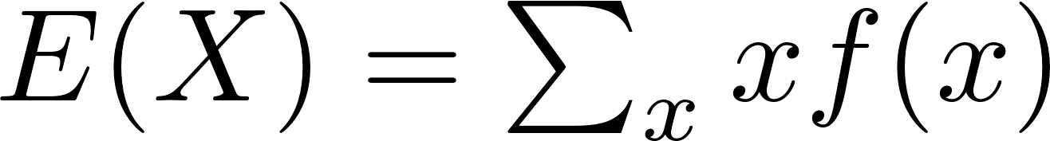
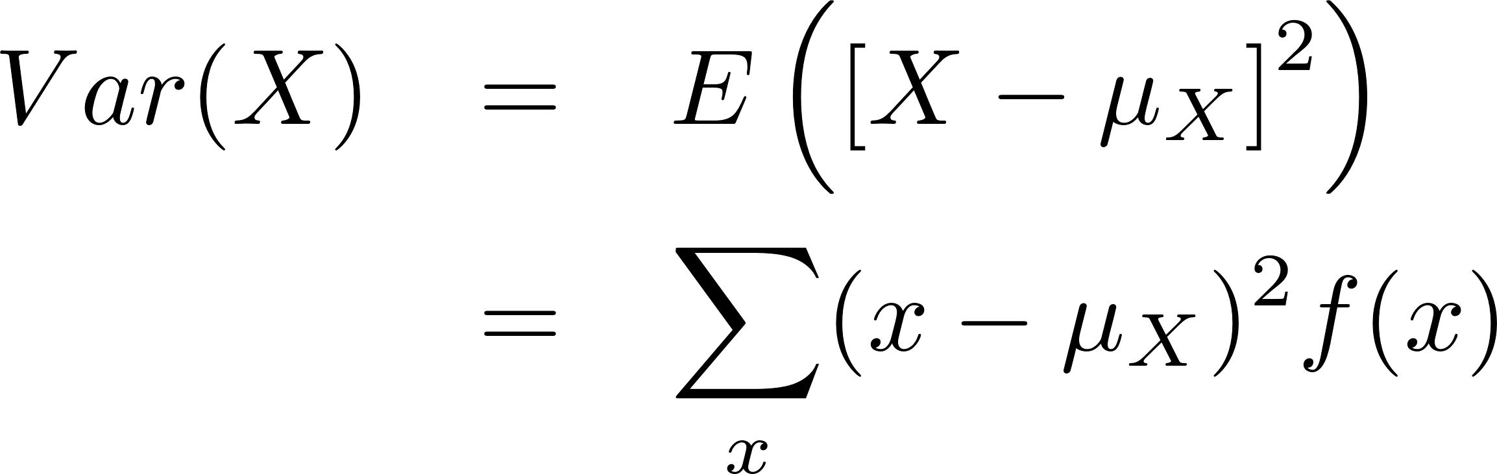
Valor Esperado y Varianza de una Variable Aleatoria Discreta
Si X es una variable aleatoria discreta, entonces el valor esperado de X es
Si μ_{X} = E(X), la varianza de X es
Notes:
LITC 2016 10 07

Slide 6
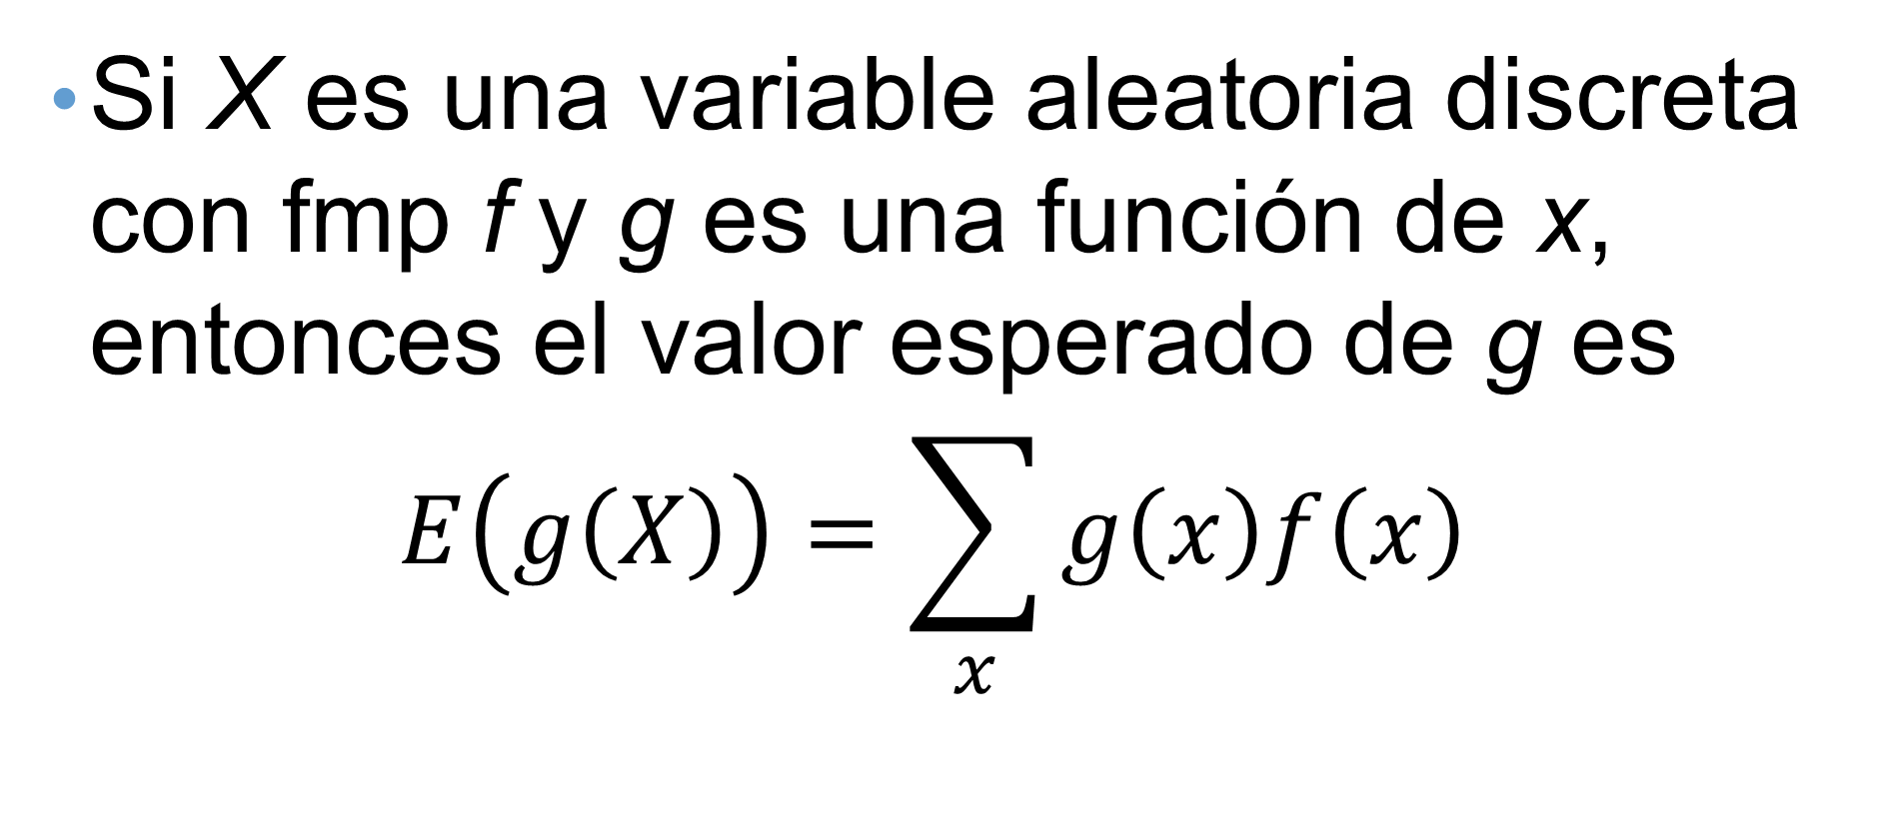
Valor esperado de una función de una variable aleatoria
Si X es una variable aleatoria discreta con fmp f y g es una función de x, entonces el valor esperado de g es
$$E\left(g\left(X\right)\right)=\sum_{x}{g\left(x\right)f\left(x\right)}$$

Slide 7
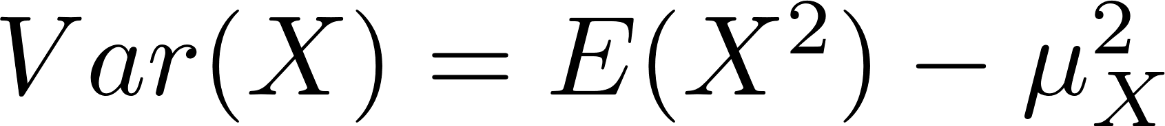
Ejercicio
Demuestre que si X es una variable aleatoria discreta con valor esperado μ_{X}, entonces su varianza se puede escribir como
Notes:
LMA 2018 02 21

Slide 8
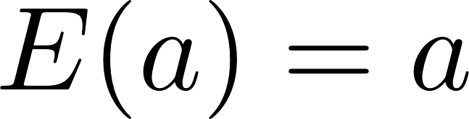
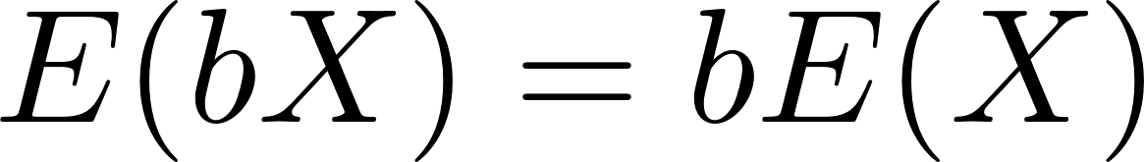
Ejercicio
Demuestre que si X es una variable aleatoria discreta y a,b∈R, entonces
Notes:
LMA 2018 02 21

Slide 9
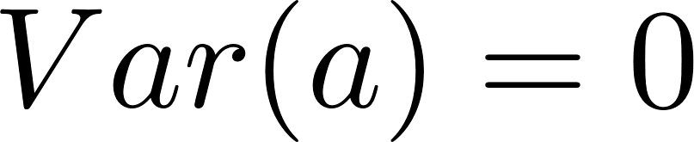
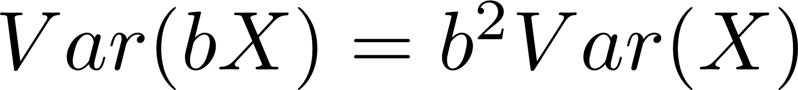
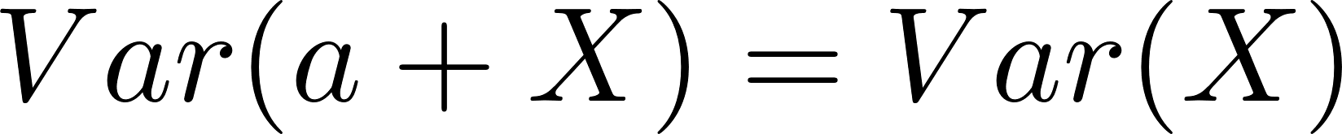
Ejercicio
Demuestre que si X es una variable aleatoria y a,b∈R, entonces
Notes:
LMA 2018 02 21

Slide 10
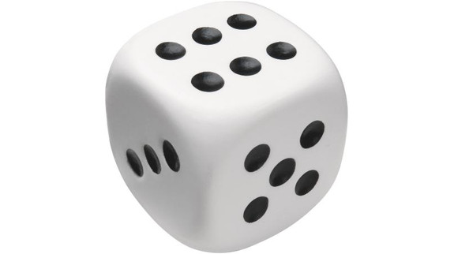
Ejercicio
Considere el experimento de lanzar un dado y observar el número de puntos que muestra la cara que queda hacia arriba
Sea X = Número de puntos mostrados
Calcule E(X)
Calcule Var(X)

Slide 11
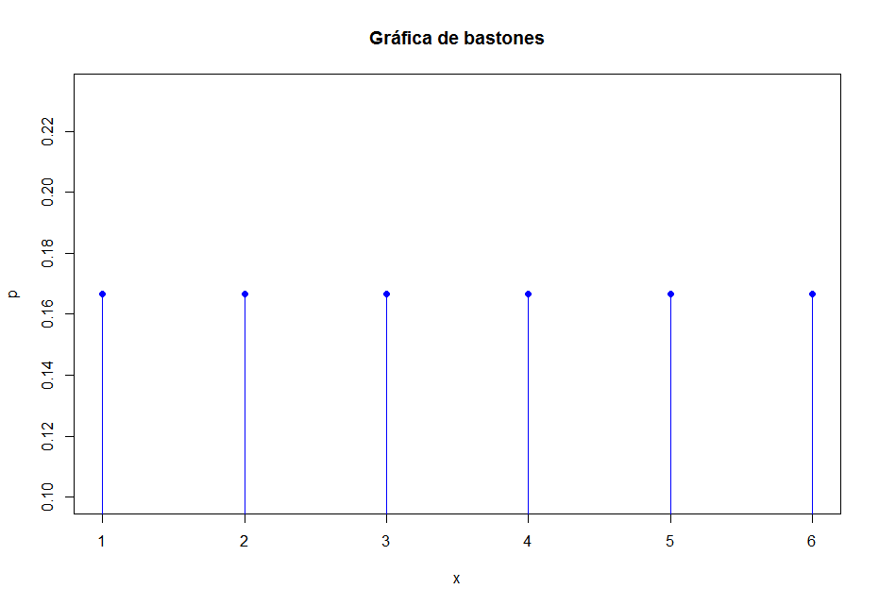
Ejercicio. Gráfica de f
Notes:
LITC 2016 10 05
LRI 2017 04 04
Mkt 2017 10 06

Slide 12
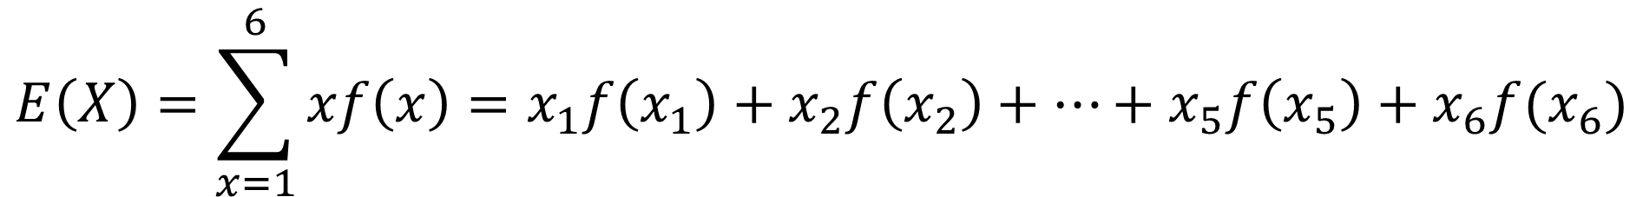
Ejercicio. E(X)
Calcule E(X)
$$E\left(X\right)=\sum_{x=1}^{6}{xf\left(x\right)}=x_{1}f\left(x_{1}\right)+x_{2}f\left(x_{2}\right)+⋯+x_{5}f\left(x_{5}\right)+x_{6}f(x_{6})$$
$$E\left(X\right)=1×\frac{1}{6}+2×\frac{1}{6}+3×\frac{1}{6}+4×\frac{1}{6}+5×\frac{1}{6}+6×\frac{1}{6}$$

Slide 13

Ejercicio. E(X)
$$E\left(X\right)=\frac{1}{6}\left(1+2+3+4+5+6\right)=\frac{1}{6}\left(21\right)=\frac{21}{6}=3.5$$
$$E\left(X\right)=3.5$$

Slide 14
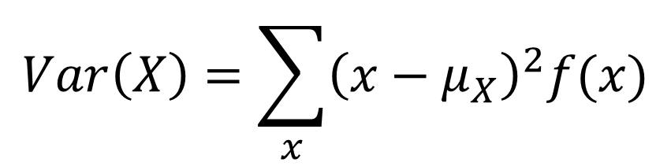
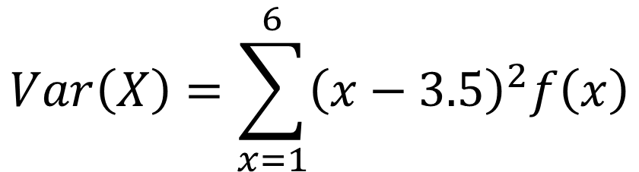
Ejercicio. Var(X)
Calcule Var(X)
$$Var\left(X\right)=\sum_{x}{{\left(x−μ_{X}\right)}^{2}f(x)}$$
$$Var\left(X\right)=\sum_{x=1}^{6}{{\left(x−3.5\right)}^{2}f\left(x\right)}$$

Slide 15

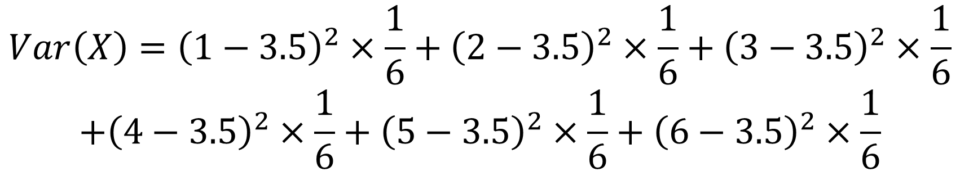
Ejercicio. Var(X)
$$Var\left(X\right)={\left(1−3.5\right)}^{2}×\frac{1}{6}+{\left(2−3.5\right)}^{2}×\frac{1}{6}+{\left(3−3.5\right)}^{2}×\frac{1}{6}$$
$$+{\left(4−3.5\right)}^{2}×\frac{1}{6}+{\left(5−3.5\right)}^{2}×\frac{1}{6}+{\left(6−3.5\right)}^{2}×\frac{1}{6}$$
$$Var\left(X\right)=\frac{1}{6}[{\left(−2.5\right)}^{2}+{\left(−1.5\right)}^{2}+{\left(−0.5\right)}^{2}+{0.5}^{2}+{1.5}^{2}+{2.5}^{2}]$$
$$Var\left(X\right)=\frac{1}{6}[6.25+2.25+0.25+0.25+2.25+6.25]$$
$$Var\left(X\right)=2.917$$

Slide 16
Ejemplo
Considere la variable X del ejemplo de la moneda
Calcule E(X) R = 0.5
Calcule Var(X) R = 0.25
x | P(X = x)
0 | 0.5
1 | 0.5
Total | 1.0

Slide 17
Ejercicio
Considere la función de masa de probabilidad
Calcule E(X) R = 2
Calcule Var(X) R = 1.1333
Calcule la desviación estándar de X, DE(X) R = 1.0646
Notes:
IE 2018 04 03

Slide 18
Ejercicio. Solución
Dada la fmp, puede verse que:

Slide 19
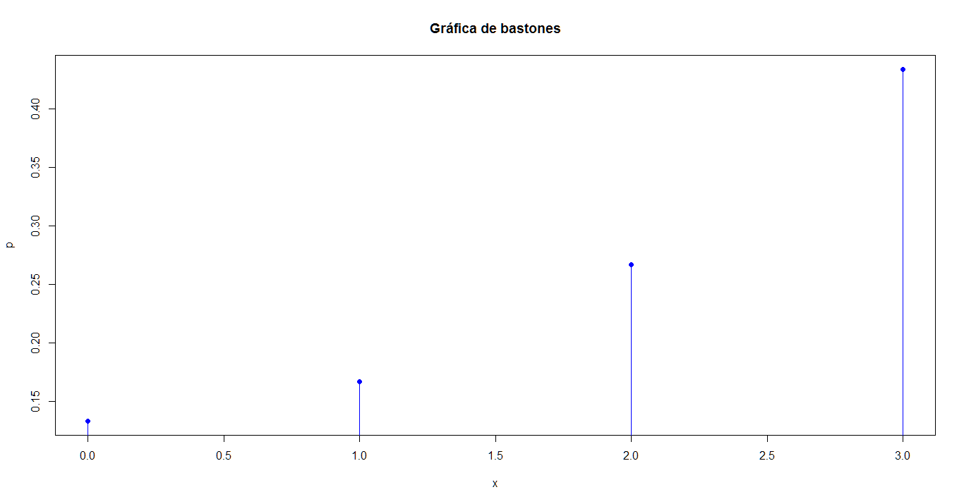

Slide 20
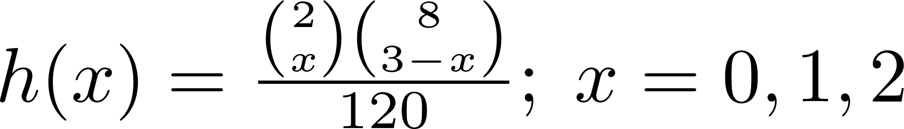
Ejercicio
Considere la función de masa de probabilidad
Calcule el valor esperado de X
Calcule la varianza y desviación estándar de X
Notes:
LITC 2016 10 06

Slide 21
Ejemplo

Slide 22
Propiedades del valor esperado
Notes:
LITC 2016 10 10

Slide 23
Propiedades de la varianza

Slide 24
Bibliografía
Bain, Lee J. and Engelhardt, Max (1991). Introduction to probability and mathematical statistics. PWS-Kent Publishing Company. EUA
Efimov, A; Karakulin, A.; Póspelov, P.; Teréschenko, A.; Vukólov, E.; Zemskov, V. and Zolotarev, Yu. (1986) Problemas de las matemáticas superiores III. Editorial Mir. Moscú, URSS
Hoel, Paul G. (1984) Introduction to mathematical statistics. John Wiley & Sons. EUA
Hogg, Robert V and Tanis, Elliot A. (1983). Probability and statistical inference. McMillan Publishing Company. EUA
Wolfram Research. (2006) Mathworld. En Internet http://mathworld.wolfram.com. Consultado el 30 de junio de 2006
Mood, Alexander M.; Graybill, Franklin A. & Boes, Duane C. (1974) Introduction to the theory of statistics. McGraw-Hill. EUA

